Slide 1
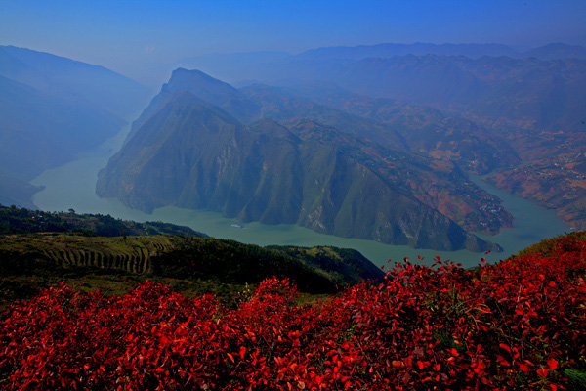
三峡之秋

Slide 2
“三峡”知多少
要求：小组展示各自搜集的三峡资料，并选派代表向全班同学介绍。

Slide 3

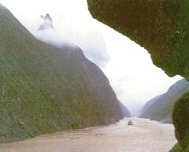
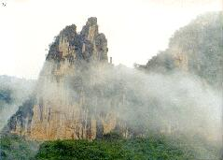
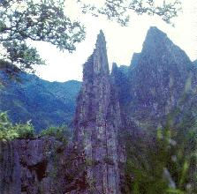
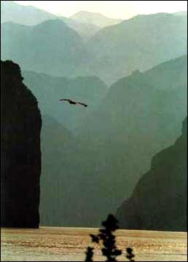
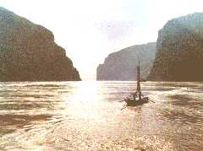
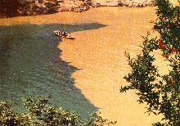
PPT模板下载：www.1ppt.com/moban/ 行业PPT模板：www.1ppt.com/hangye/
节日PPT模板：www.1ppt.com/jieri/ PPT素材下载：www.1ppt.com/sucai/
PPT背景图片：www.1ppt.com/beijing/ PPT图表下载：www.1ppt.com/tubiao/
优秀PPT下载：www.1ppt.com/xiazai/ PPT教程： www.1ppt.com/powerpoint/
Word教程： www.1ppt.com/word/ Excel教程：www.1ppt.com/excel/
资料下载：www.1ppt.com/ziliao/ PPT课件下载：www.1ppt.com/kejian/
范文下载：www.1ppt.com/fanwen/ 试卷下载：www.1ppt.com/shiti/
教案下载：www.1ppt.com/jiaoan/
三峡之秋

Slide 4
我们的学习目标
1.能领略三峡秋天的美景，培养热爱祖国大好河山、热爱大自然的思想感情。
2.能有感情地朗读课文。
3.能学会抓住特点描写景物的方法。

Slide 5
领 略 美
用你喜欢的方式朗读课文，思考以下问题：
1.三峡秋景总的特点是什么？（用 文中的词语回答）
2.课文主体部分重点描写了三峡哪几个时间段的哪些主要景物？分别写出了三峡的什么特点？

Slide 6
三峡之秋：成熟 （优美）
早晨 橘柚树上露水的变化、色彩 明丽（轻快）
中午 长江的色彩、水势 热烈（热烈）
下午 雾的色彩 平静（平静）
夜晚 长江 欲睡还醒（轻缓）
峡谷月光的色彩、形态 清冽 （宁静）

Slide 7
朗 读 美
你最喜欢这几个时间段里哪个景物？你能带着感情读出三峡的美吗？选择你最喜欢的段落，读出三峡之秋的神韵。

Slide 8
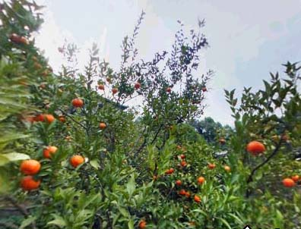
三峡已经是秋天了。三峡的秋天，从大江两岸的橘柚树开始。这些树，生长在陡峭的山岩上，叶子也如同那青色的岩石一般，坚硬、挺直。越到秋天，它们越显出绿得发黑的颜色；而那累累的果实，正在由青变黄，渐渐从叶子中间显露出来。就在这时候，它们开始散发出一种清香，使三峡充满了成熟的秋的气息。
优 美

Slide 9
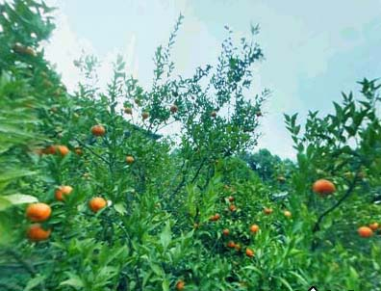
早晨，透明的露水闪耀着，峡风有些凉意，仿佛满山的橘柚树上撒了一层洁白的霜，清新而明净；太阳出来，露水消逝了，橘树柚树闪烁着阳光，绿叶金实。三峡中又是一片秋天的明丽。
轻 快

Slide 10
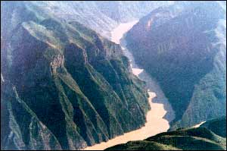
中午，群峰披上金甲，阳光在水面上跳跃，长江也变得热烈了，像一条金鳞巨蟒，翻滚着，呼啸着，奔腾流去。而一面又把它那激荡的、跳跃的光辉，投向两岸陡立的峭壁。于是，整个峡谷，波光荡漾，三峡又充满了秋天的热烈的气息。
热 烈

Slide 11
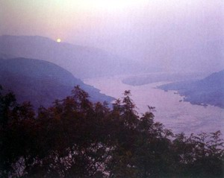
下午，太阳还没有落，峡里早升起了一层青色的雾。这使得峡里的黄昏来得特别早，而去得特别迟。于是，在青色的透明的黄昏中，两岸峭壁的倒影，一齐拥向江心，使江面上只剩下一线发光的天空。长江平静而轻缓地流淌，变得有如一条明亮的小溪。
平 静

Slide 12
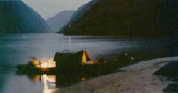
夜，终于来了。岸边的渔火，江心的灯标，接连地亮起；连同它们在水面映出的红色光晕，使长江像是眨着眼睛，沉沉欲睡。只有偶尔驶过的赶路的驳船，响着汽笛，在江面划开一条发光的路，于是渔火和灯标，都像惊醒了一般，在水面上轻轻地摇曳。
轻 缓

Slide 13
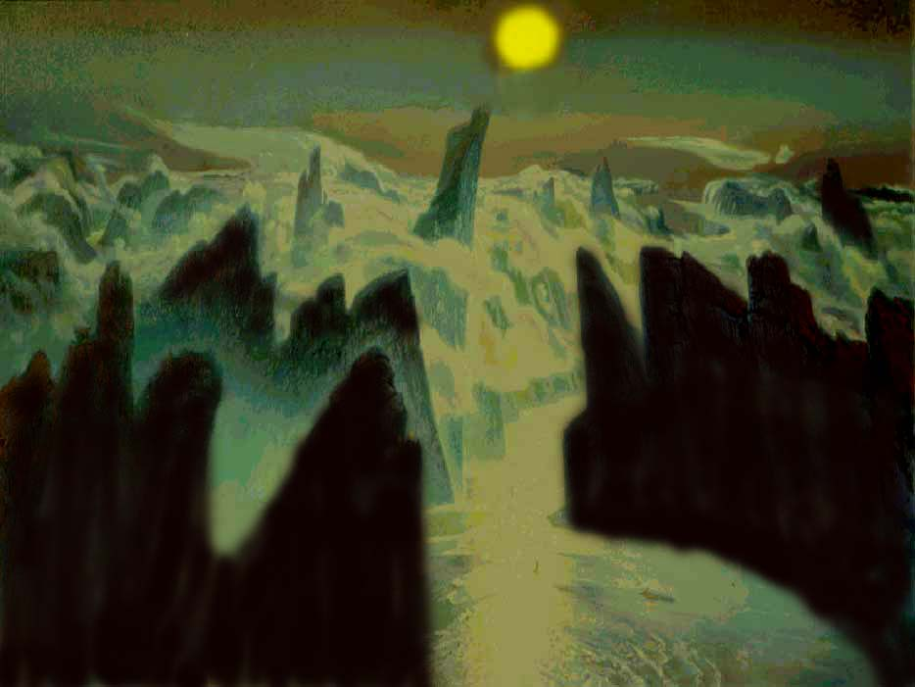
也许由于这里的山太高，峡谷太深，天空太狭小，连月亮也上来得很迟很迟。起初，峡里只 能感觉到它朦胧的青光，和黄昏连在一起；而不知在什么时候，它忽然出现在山上。就像从山上生长出来，是山的一部分；像一块巨大的，磨平、发亮的云母石。这时，月亮和山的阴影，对比得异常明显——山是墨一般的黑，陡立着，倾向江心，仿佛就要扑跌下来；而月光，从山顶上，顺着深深的、直立的谷壑，把它那清冽的光辉，一直泻到江面。就像一道道瀑布，凌空飞降；又像一匹匹素锦，从山上挂起。
宁 静

Slide 14
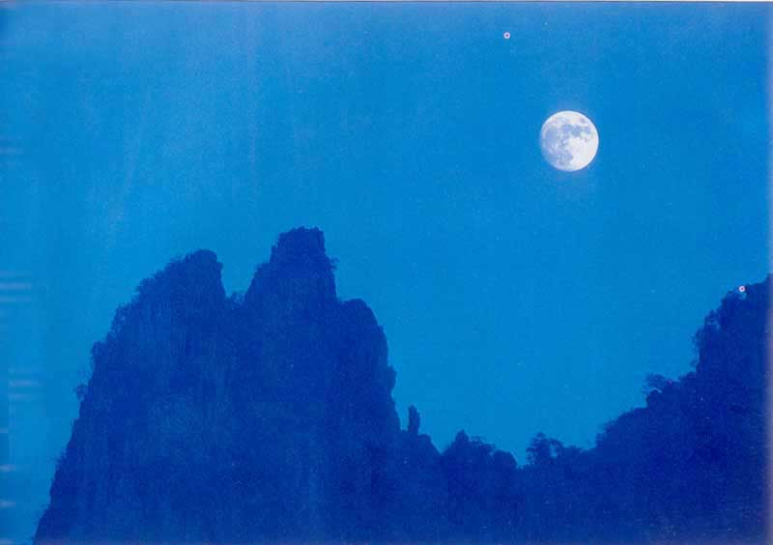
这一天，正是中秋。

Slide 15
赞 美 美
说一段话，尽情表达对自然、对
三峡的赞美之情。

Slide 16
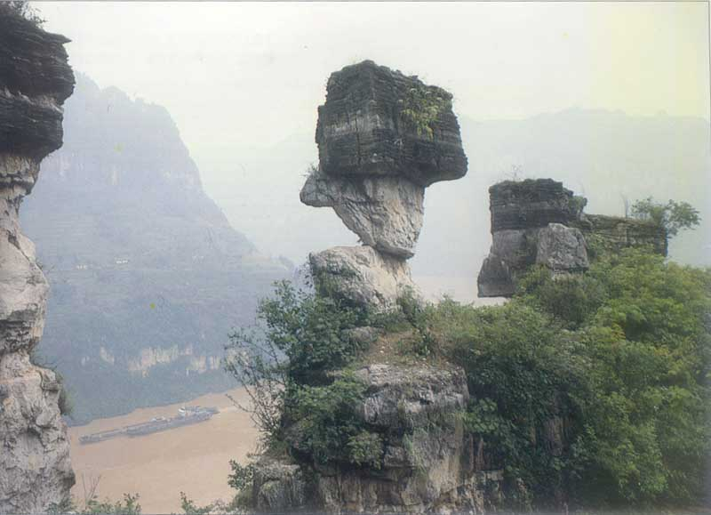
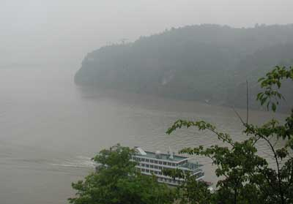
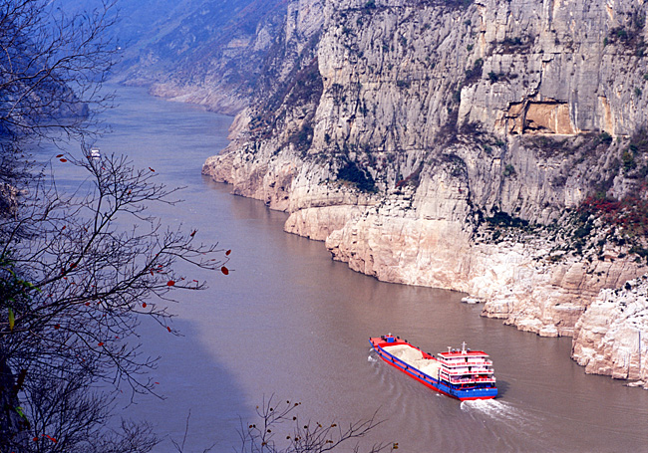
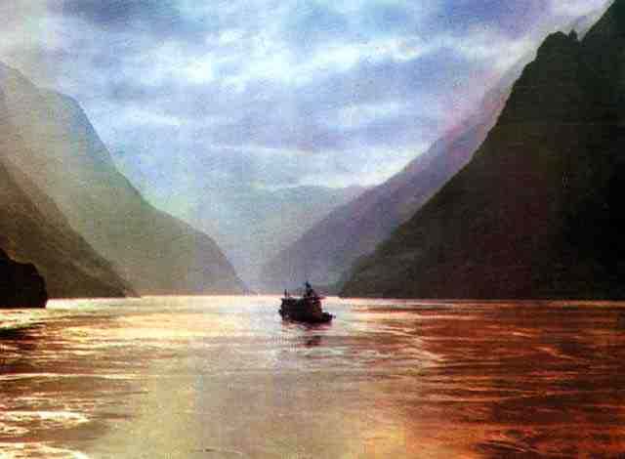

Slide 17
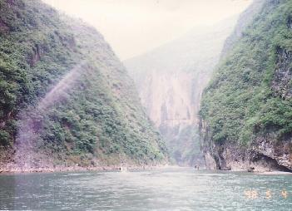
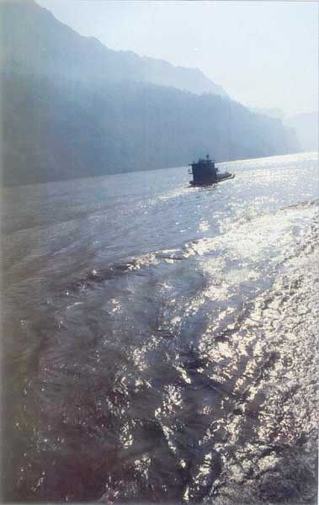

Slide 18
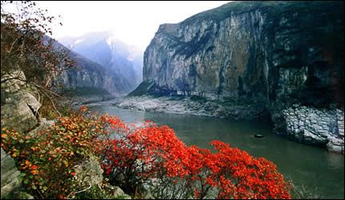
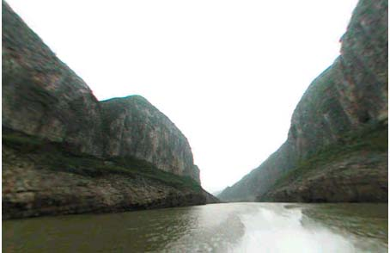
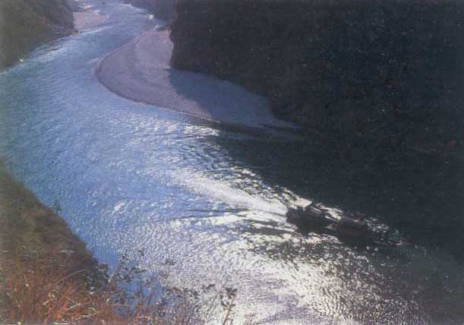

Slide 19
抒 写 美
模仿本文抓住特点描写景物的方法，写一段100字左右的片段，题目《校园秋色》。

Slide 20
课后作业
（一）必做作业
回家后，请你做一做小导游，将你领略到的三峡美景介绍给爸爸妈妈。
（二）拓展作业
1.三峡，以它那迷人的风光吸引着无数中外来宾，而三峡工程又会给三峡带来些什么呢？请在课后展开调查，并撰写调查报告。
2.办一期主题为《奇丽的三峡》的小报。

